Slide 1

















Thứ hai ngày 10 tháng 10 năm 2022
Toán
Luyện tập

Slide 2
Khởi động
Trò chơi: Truyền điện

Slide 3

Yêu cầu cần đạt:
HS củng cố về các cách làm tính trừ (có nhớ) đã học trong phạm vi 20 bằng cách “đếm bớt” và “làm cho tròn 10”.
Vận dụng được kiến thức, kĩ năng về tính trừ có nhớ trong phạm vi 20 đã học vào giải quyết một số tình huống gắn với thực tế.

Slide 4

LUYỆN TẬP – THỰC HÀNH

Slide 5

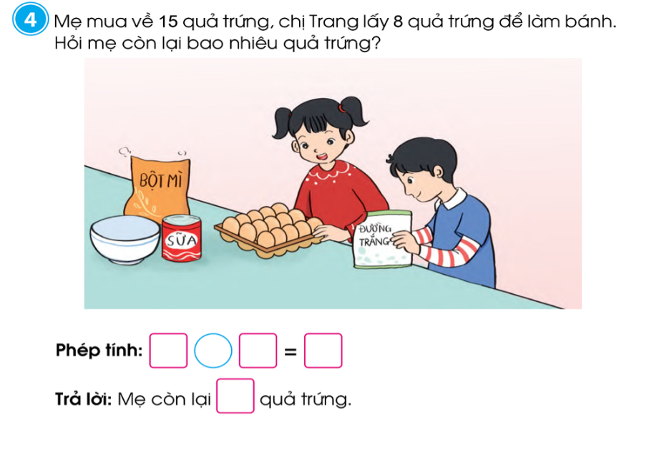
Mẹ mua về 15 quả trứng, chị Trang lấy 8 quả trứng để làm bánh. Hỏi mẹ còn lại bao nhiêu quả trứng?
4

Slide 6


5
Thảo luận cách tính của Hà và Ngọc.
Em thích cách nào hơn?
13 - 5 = ?
13 - 3 = 10
10 – 2 = 8
Vậy 13 – 5 = 8
8
9
10
11
12
13
Đếm bớt 5 bắt đầu từ 13
Hà
Ngọc

Slide 7







NHỔ CÀ RỐT

Slide 8


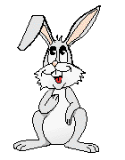

Con có dám thử không?
Được chứ. Nhưng để ta xem con ở trường có học hành đàng hoàng không thì ta mới cho
Bác ơi ! Cháu đói lắm bác cho cháu củ cà rốt được không ạ ?
Dạ. Con đồng ý
Giờ ta sẽ cho con tự nhổ cà rốt

Slide 9





Điền dấu thích hợp vào chỗ chấm
16 - 8 …… 13 - 5
A) =
B) >
C) <
A B C

Slide 10

Điền dấu thích hợp vào chỗ chấm
14 - 6….. 12 - 3
A) >
B) =
C) <
A B C

Slide 11

Tìm phép tính có hiệu bằng 6
A : 13 - 6
C : 11 - 6
B : 14 - 6
D : 12 - 6
A B C D

Slide 12
Tìm phép tính có hiệu bằng 7
A : 11 - 5
C : 15 - 8
B : 12 - 7
D : 14 - 6
A B C D

Slide 13
Tìm phép tính có hiệu lớn hơn 8
A : 13 - 7
C : 12 - 9
B : 11 - 2
D : 13 - 5
A B C D

Slide 14
Tìm phép tính có hiệu lớn hơn 15
A. 7 + 9
C. 9 + 6
B. 9 + 5
D. 8 + 7
A B C D

Slide 15
DẶN DÒ

